Slide 1
PatchCore 기반 산업 이상탐지
정상 데이터만으로 구축한 metal_nut 이상탐지 및 분석
PROJECT
MVTec AD · metal_nut
Normal-only 학습 → Memory Bank → Distance 기반 이상점수 → 정량평가
양진희
PatchCore Anomaly Detection · metal_nut · MVTec AD

Slide 2
문제 정의 & 학습 설계
02
불량 샘플이 부족한 제조 환경을 고려한 Normal-only Anomaly Detection
WHY ANOMALY DETECTION
DATA FLOW
• 불량 데이터는 정상 데이터보다 확보가 어려움
• 사전에 모든 불량 유형을 정의하기 어려움
• 정상 패턴을 기준으로 비정상 패턴을 탐지하는 접근 적용
MVTec AD
train / good
PatchCore
핵심 설계
Memory Bank
Train: 정상(good) 데이터만 사용
Test: 정상 + bent / color / flip / scratch
PatchCore Anomaly Detection · metal_nut · MVTec AD

Slide 3
PatchCore Pipeline
03
Feature extraction → Memory Bank → Nearest Neighbor Distance
01
02
03
04
Feature Extraction
Patch Features
Coreset Sampling
Memory Bank
WideResNet-50-2
layer2 + layer3
정상 이미지의
지역 특징 추출
대표 patch를 선택
ratio = 0.1
정상 patch
reference
추론
Test Image → Patch Feature → Memory Bank 최근접 이웃 탐색 → Distance → Anomaly Score / Map
설정: coreset ratio 0.1 · num_neighbors 9
PatchCore Anomaly Detection · metal_nut · MVTec AD

Slide 4
Euclidean / L2 Distance 기반 Anomaly Score
04
정상 Memory Bank와의 Feature 거리로 이상 정도를 정량화
DISTANCE
INFERENCE LOGIC
d(x, mᵢ) = √ Σⱼ (xⱼ − mᵢⱼ)²
Test Patch
Feature 추출
x : 테스트 patch feature
Nearest Normal
최근접 정상 feature
mᵢ : Memory Bank의 정상 feature
L2 Distance
유사도 차이
dmin(x) = minᵢ d(x, mᵢ)
가까움 → 낮은 이상 가능성
멀어짐 → 높은 이상 가능성
Anomaly Score
이미지-level 판단
PatchCore Anomaly Detection · metal_nut · MVTec AD

Slide 5
정량 평가 결과
05
MVTec AD · metal_nut 테스트셋
Image AUROC
Image F1
Pixel AUROC
Pixel F1
0.9980
0.9891
0.9868
0.8386
RESULT INTERPRETATION
• Image-level 정상 / 결함 구분 성능은 높게 나타남
• Pixel-level에서는 결함 영역의 세밀한 위치 일치에서 상대적으로 낮은 결과 확인
• 따라서 '불량 여부 판단'과 '결함 위치 정밀화'를 구분해 해석
※ 평가는 MVTec AD metal_nut 테스트 데이터 기준
PatchCore Anomaly Detection · metal_nut · MVTec AD

Slide 6
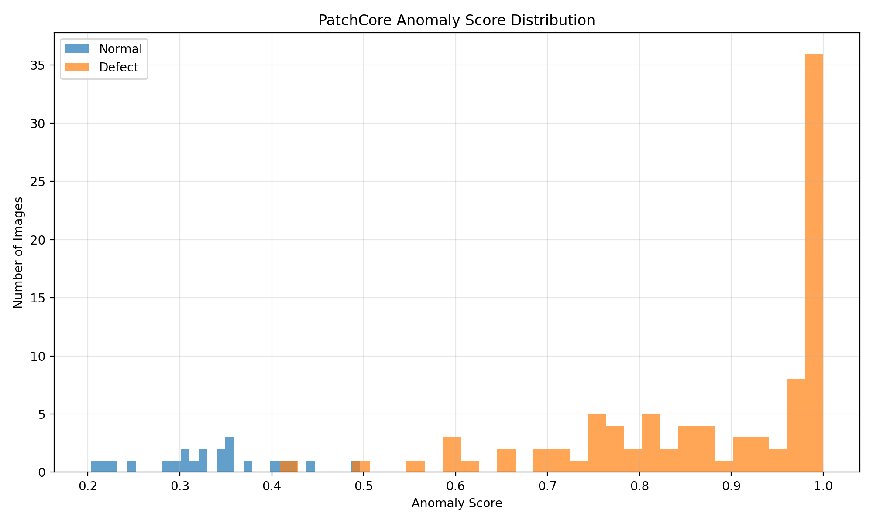
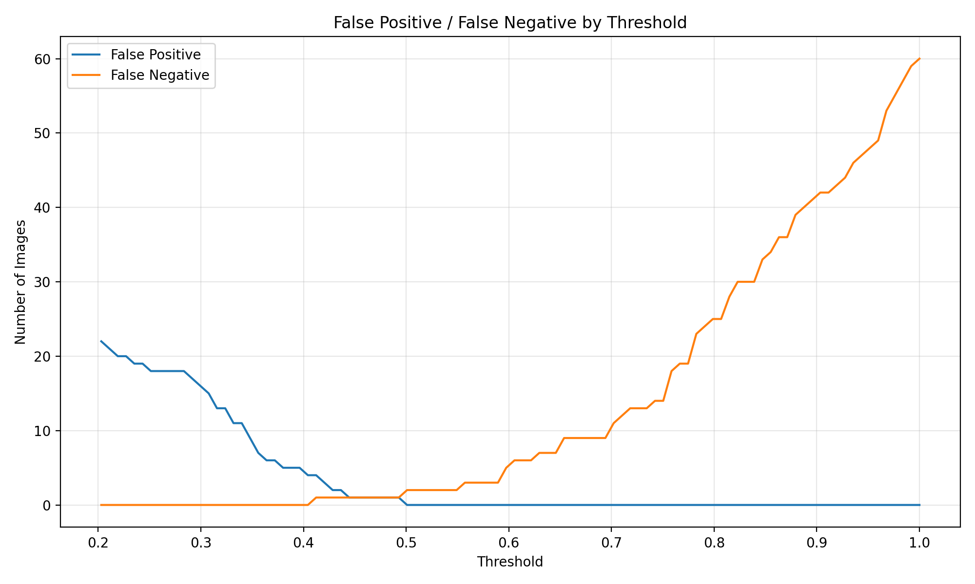
Score Distribution & Threshold Analysis
06
정상/결함 score 분포와 FP/FN 변화 확인
정상 score는 낮은 영역, 결함 score는 높은 영역에 집중되는 경향을 확인
분석용 threshold ≈ 0.45 구간에서 FP/FN trade-off 확인
PatchCore Anomaly Detection · metal_nut · MVTec AD

Slide 7
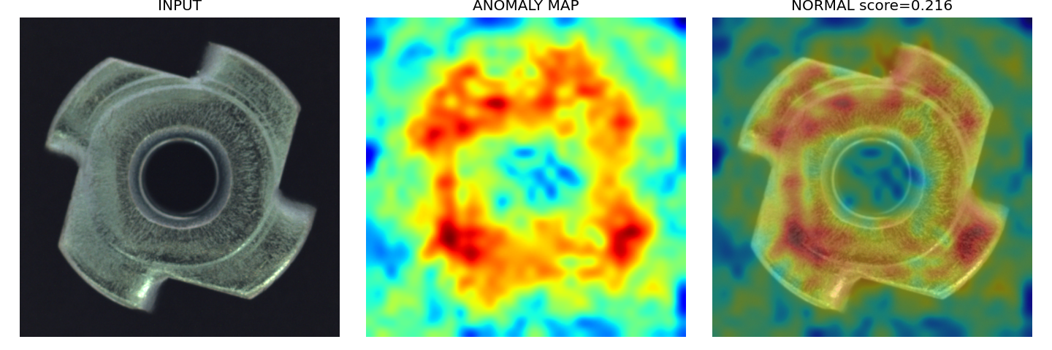
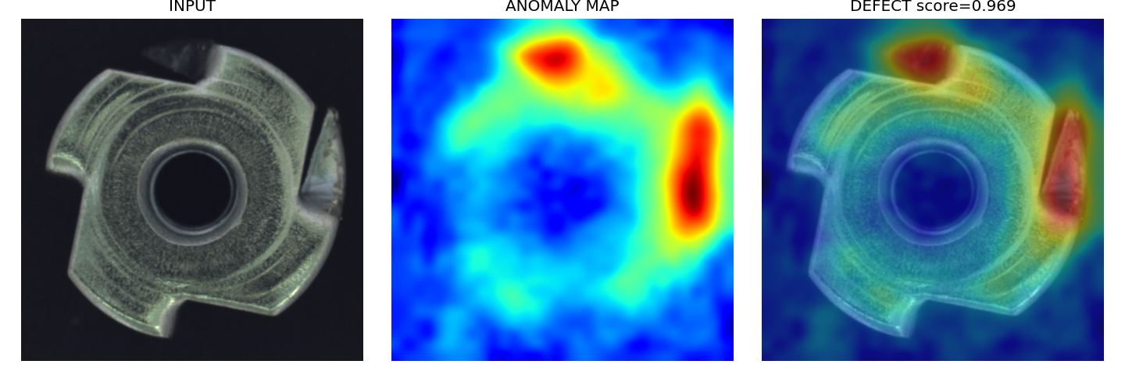
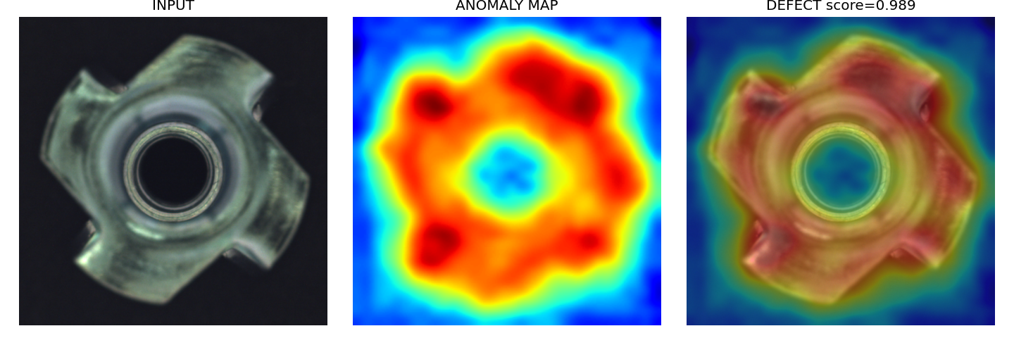
추론 결과 & 한계
07
Anomaly Map을 통한 위치 확인과 오류 특성 분석
NORMAL
DEFECT
ANOMALY CASE
LIMITATION
미세 결함에서는 anomaly map이 실제 결함 영역보다 넓게 나타날 수 있어 Pixel F1이 상대적으로 낮아질 수 있음
Next: threshold calibration · localization 개선 · 실제 제조 데이터 검증
PatchCore Anomaly Detection · metal_nut · MVTec AD

